Slide 1
模式识别&机器学习
授课教师：任福全
理学院信息与计算科学系
Notes:
1学时

Slide 2
第2章 贝叶斯分类器

Slide 3
章节目录
贝叶斯决策论
极大似然估计
朴素贝叶斯分类器
半朴素贝叶斯分类器
贝叶斯网
EM算法

Slide 4
贝叶斯决策论
朴素贝叶斯分类器
半朴素贝叶斯分类器
贝叶斯网
EM算法

Slide 5
贝叶斯分类
在分类问题情况下，在所有相关概率都已知的理想情形下，贝叶斯决策考虑如何基于这些概率和误判损失来选择最优的类别标记。
贝叶斯分类器是一个统计分类器。它们能够预测类别所属的概率，如：一个数据对象属于某个类别的概率。贝叶斯分类器是基于贝叶斯定理而构造出来的。
对分类方法进行比较的有关研究结果表明：简单贝叶斯分类器（称为基本贝叶斯分类器）在分类性能上与决策树和神经网络都是可比的。
在处理大规模数据库时，贝叶斯分类器已表现出较高的分类准确性和运算性能。

Slide 6
贝叶斯分类
贝叶斯决策论（Bayesian decision theory）是在概率框架下实施决策的基本方法。
回顾一下最小错误率准则（最大后验概率准则）！！

Slide 7
基本符号
先验概率：
后验概率：
类条件概率：
贝叶斯公式：
设模式空间中存在c个类别的模式

Slide 8
概念：在模式分类问题中，人们往往希望尽量减少分类错误，使错误率最小的分类规则，称为基于最小错误率的贝叶斯决策。
二分类最小错误率的贝叶斯准则：
（1）
（2）
（3）
其中，
为似然比，
为似然比阈值。

Slide 9
（4）

Slide 10
多类问题最小错误率的贝叶斯准则

Slide 11
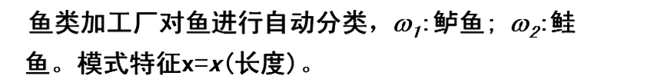
例2.1
已知：（统计结果）
先验概率： P(ω₁)=1/3（鲈鱼出现的概率）
P(ω₂)=1-P(ω₁)=2/3 （鲑鱼出现的概率）
条件概率： p(x|ω₁) 见图示（鲈鱼的长度特征分布概率）
p(x|ω₂)见图示（鲑鱼的长度特征分布概率）
问题：如果一条鱼x＝10，是什么类别？
即求：后验概率：
P(ω|x=10)=?

Slide 12
0.5
鲈鱼
鲑鱼
0.05
鱼身长/cm
10

Slide 13
解法1：
利用Bayes公式

Slide 14
解法2：
写成似然比形式

Slide 15
后验概率曲线
鲑鱼
鲈鱼
Notes:
我们可以画出后验概率随着x变化的曲线！ 哪个部分代表错误判决？

Slide 16
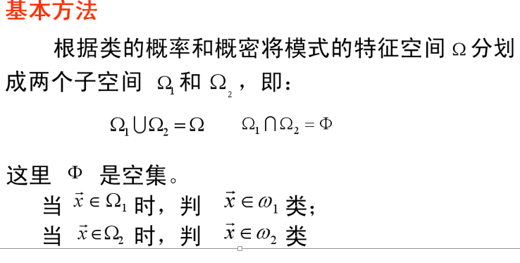
最小错误率准则与最大后验准则等价性
错误
Notes:
大omega是判决区域！或判决空间！ 联合概率求积分得到边缘概率！

Slide 17
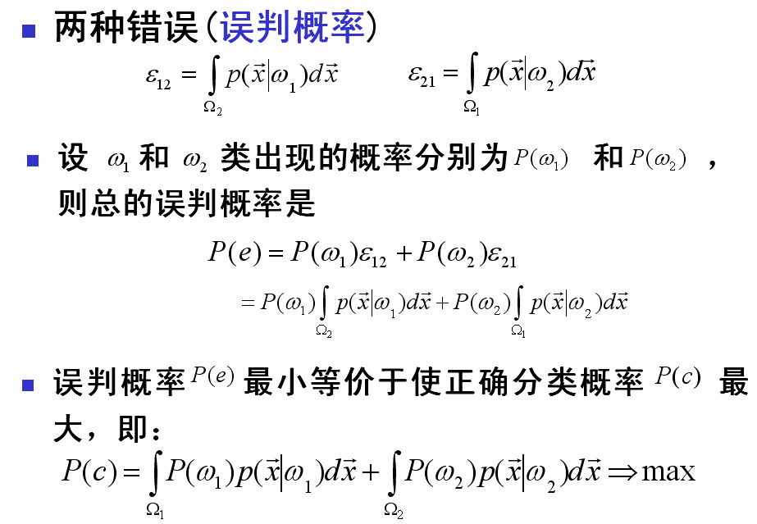
Notes:
e12 本来属于w1但是位于大omega2判决空间，只能判断属于第二类！

Slide 18
Notes:
e12 本来属于w1但是位于大omega2判决空间，只能判断属于第二类！

Slide 19
Notes:
e12 本来属于w1但是位于大omega2判决空间，只能判断属于第二类！

Slide 20
基于最小风险的贝叶斯决策
前面所讲的错误率达到最小。在某些实际应用中，最小错误 率的贝叶斯准则并不适合。以癌细胞识别为例，诊断中如果把正常细胞判为癌症细胞，固然会给病人精神造成伤害，但伤害有限；相反地，若把癌症细胞误判为正常细胞，将会使早期的癌症患者失去治疗的最佳时机，造成验证的后果。

Slide 21
损失概念、损失函数
设模式空间中存在c个类别:
决策空间由k个决策:
决策α_{i}常指将模式x指判为某一类w_{i}或者是拒判。
对一个实属ω_{j} 类的模式采用了决策α_{i} 所造成的损失记为：
于是就有 空间中的三元函数，称其为损失函数。

Slide 22
决策-损失表
决策α_{j}指将模式x指判为w_{j}或者是拒判。
例如
0-1损失函数

Slide 23
条件平均风险
如果决策α_{i} 定义为判 属于ω_{j} 类，那么对于给定的模式 在采取决策α_{i} 的条件下损失的期望为
条件期望损失 刻划了在模式为 、决策为 α_{i} 条件下的平均损失，故也称 为条件平均损失或条件平均风险(Risk)。由贝叶斯公式，上式可以写为
我们的任务是寻找一个判定准则h=α(x), 以最小化总体风险
Notes:
样本和决策是固定的，关于 wi变化； 注意，一旦给定 损失矩阵，这个条件平均风险就是可以求出来的！！！

Slide 24
求上式R(x)关于x的数学期望:
按照决策划分特征空间
平均风险\损失
Notes:
R(x)是一个统一的表达形式，当x落在不同的Omega_i 判决域内， R(x）=R_i(x) !!!

Slide 25
条件期望损失：
期望风险：
目的：期望风险最小化
Notes:
每一个样本都进行的判决，相当于对整个样本空间Omega 做了一个划分！！！ 总分最高----每一名同学都获得自己所能的到的最高分。

Slide 26
显然，对每个样本 x ，若 能最小化条件风险 ，
则总体风险 R 也将被最小化。
这就产生了贝叶斯判定准则（Bayes decision rule）：
为最小化总体风险，只需在每个样本上选择那个能使条件
风险 最小的类别标记，即
此时，被称为贝叶斯最优分类器(Bayes optimal classifier)，与之对应的总体风险 R 称为贝叶斯风险 (Bayes risk)
1-R 反映了分类起所能达到的最好性能，即通过机器学习
所能产生的模型精度的理论上限。
Notes:
没一个样本都进行的判决，相当于对整个样本空间Omega 做了一个划分！！！

Slide 27
两类时:
如果
则判
多类时:
计算
若
则判

Slide 28
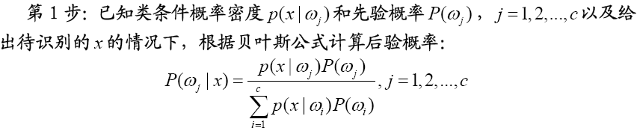
算法步骤:

Slide 29
不难看出，使用贝叶斯判定准则来最小化决策风险，首先要获得后验概率 。
然而，在现实中通常难以直接获得。机器学习所要实现的是基于有限的训练样本尽可能准确地估计出后验概率 。
主要有两种策略：
判别式模型（discriminative models）
给定 x ，通过直接建模 , 来预测
决策树，BP神经网络，支持向量机
生成式模型（generative models）
先对联合概率分布 建模，再由此获得
生成式模型考虑

Slide 30
生成式模型
基于贝叶斯定理， 可写成
类标记 相对于样本x的
“类条件概率”, 或称“似然”。
先验概率
样本空间中各类样本所占的比例，可通过各类样本出现的频率估计（大数定理）
“证据”（evidence）因子，与类标记无关
Notes:
x1x2。。。xd 是d维特征分量！！！

Slide 31
贝叶斯决策论
朴素贝叶斯分类器
半朴素贝叶斯分类器
贝叶斯网
EM算法

Slide 32
估计后验概率 主要困难：类条件概率 是所有属性上的联合概率难以从有限的训练样本估计获得。

Slide 33
估计后验概率 主要困难：类条件概率 是所有属性上的联合概率难以从有限的训练样本估计获得。
朴素贝叶斯分类器(Naive Bayes Classifier)采用了“属性条件独立性假设”：每个属性独立地对分类结果发生影响。
基于属性条件独立性假设， 可写成
这就是朴素贝叶斯分类器的表达式
其中 d 为属性数目 x_{i} 为 X 在第 i 个属性上的取值。

Slide 34
朴素贝叶斯分类器的训练器的训练过程就是基于训练集 估计类先验概率 并为每个属性估计条件概率 。
令 表示训练集 中第 类样本组合的集合，若有充足的独立同分布样本，则可容易地估计出类先验概率
对离散属性而言，令 表示 中在第 个属性上取值为 的样本组成的集合，则条件概率 可估计为
对连续属性 i 而言可考虑概率密度函数，假定 ，其中 和 分别是第 c类样本在第 i 个属性上取值的均值和方差，则有

Slide 35
拉普拉斯修正
若某个属性值在训练集中没有与某个类同时出现过，则直接计算会出现问题，比如“敲声=清脆”测试例，训练集中没有该样例，因此连乘式计算的概率值为0，无论其他属性上明显像好瓜，分类结果都是“好瓜=否”，这显然不合理。
为了避免其他属性携带的信息被训练集中未出现的属性值“抹去”，在估计概率值时通常要进行“拉普拉斯修正”（Laplacian correction）
令 N 表示训练集 D 中可能的类别数， N_{i} 表示第 i 个属性可能的取值数，则式 条件概率分别修正为
现实任务中，朴素贝叶斯分类器的使用情形：速度要求高，“查表”；任务数据更替频繁，“懒惰学习” (lazy learning)；数据不断增加，增量学习等等。

Slide 36
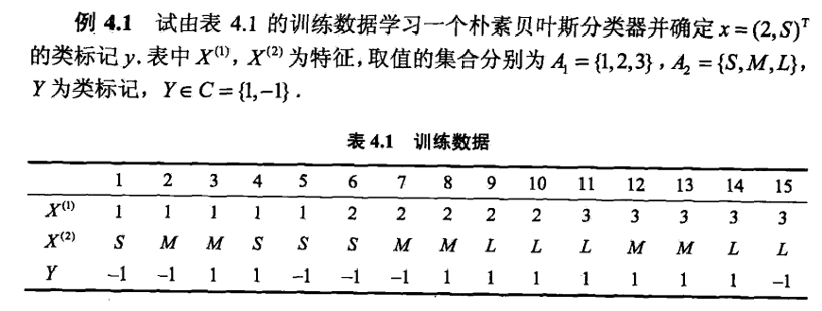

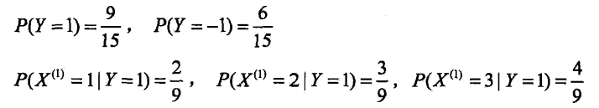

Slide 37
贝叶斯决策论
朴素贝叶斯分类器
半朴素贝叶斯分类器

Slide 38
半朴素贝叶斯分类器
为了降低贝叶斯公式中估计后验概率的困难，朴素贝叶斯分类器采用的属性条件独立性假设；对属性条件独立假设进行一定程度的放松，由此产生了一类称为“半朴素贝叶斯分类器” (semi-naïve Bayes classifiers)
半朴素贝叶斯分类器最常用的一种策略：“独依赖估计”(One-Dependent Estimator,简称ODE)，假设每个属性在类别之外最多仅依赖一个其他属性，即
对每个属性 x_{k ,} 若其父属性 pa_{k} 已知，则可估计概值 ，
于是问题的关键转化为如何确定每个属性的父属性??

Slide 39
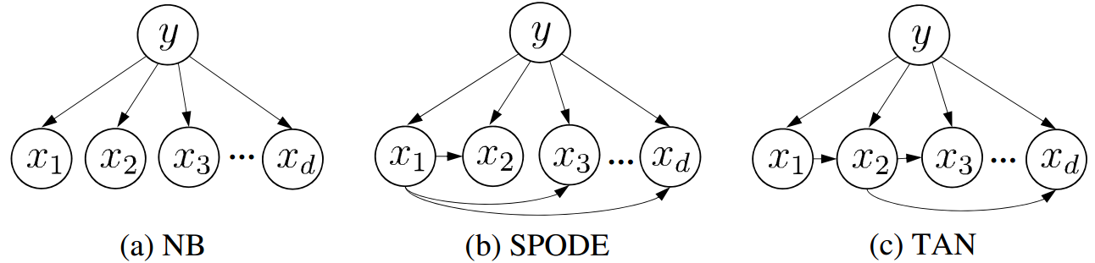
SPODE
最直接的做法是假设所有属性都依赖于同一属性，称为“超父” (super-parenet)，然后通过交叉验证等模型选择方法来确定超父属性，由此形成了SPODE (Super-Parent ODE)方法。
图7.1 朴素贝叶斯分类器与两种半朴素分类器所考虑的属性依赖关系
在图7.1 (b)中， 是超父属性。

Slide 40
TAN
TAN (Tree augmented Naïve Bayes) [Friedman et al., 1997] 则在最大带权生成树 (Maximum weighted spanning tree) 算法 [Chow and Liu, 1968] 的基础上，通过以下步骤将属性间依赖关系简约为图7.1 (c)。
计算任意两个属性之间的条件互信息 (conditional mutual information)
以属性为结点构建完全图，任意两个结点之间边的权重设为
构建此完全图的最大带权生成树，挑选根变量，将边设为有向；
加入类别节点y，增加从y到每个属性的有向边。

Slide 41
AODE
AODE (Averaged One-Dependent Estimator) [Webb et al. 2005] 是一种基于集成学习机制、且更为强大的分类器。
尝试将每个属性作为超父构建 SPODE---共d个
将具有足够训练数据支撑的SPODE集群起来作为最终结果
其中， 是在第 个属性上取值 的样本的集合， 为阈值常数
其中， 是在第 个属性上取值数， 是类别为 且在第 个属性上取
值为 的样本集合， 是类别为 且在第 i 个属性上取 值，第 j 个属性上取 值为的样本集合

